Slide 1


Recomendaciones
Para la evaluación por terceras partes
Enfocada a la SbN Restauración la Conectividad del paisaje agropecuario

Slide 2

¿Qué son las evaluaciones por terceros?
Son los mecanismos que permiten la valoración y validación transparente de la integralidad y sostenibilidad de las iniciativas y/o productos derivados de la implementación de una SbN, contribuyendo al cumplimiento de los objetivos de la política ambiental del país.
Se efectúa por “terceros” o entidades acreditadas a nivel nacional o internacional, de acuerdo a la naturaleza del proyecto de la Conectividad en el paisaje agropecuario y objetivo; es decir, si son proyectos sujetos a certificación (ej. compensaciones ambientales) o si son voluntad de las partes que desarrollan la iniciativa (ej. calidad, gestión, sostenibilidad).

Slide 3


Algunas certificaciones y sellos existentes y aplicables a proyectos de Restauración de la Conectividad en el paisaje agropecuario
El Instituto Colombiano de Normas Técnicas y Certificación ICONTEC, es una entidad privada, sin ánimo de lucro, que está acreditada ante la Superintendencia de Industria y Comercio (SIC), para emitir las siguientes certificaciones de interés para proyectos de Restauración de la Conectividad en el paisaje agropecuario:
La ISO14001, es una certificación que se otorga a la gestión ambiental de las entidades públicas y privadas, en cuanto a la protección del medio ambiente y el cumplimiento de requisitos legales en materia ambiental.
Ver más
Certificado de auditoría y verificación para proyectos de mitigación de Gases de Efecto Invernadero (GEI) en el sector forestal –REDD, agroforestería y Reforestación, para demostrar que los datos de captura de GEI son transparentes, consistentes y exactos
Ver más
Sello de “Ganadería sostenible” es una herramienta que proporciona la verificación sólida, confiable que las empresas ganaderas están realizando un manejo sostenible. Además, Este sello muestra las bondades para los productores que en sus predios manejen una métrica y unas prácticas en ganadería sostenible
Ver más

Slide 4
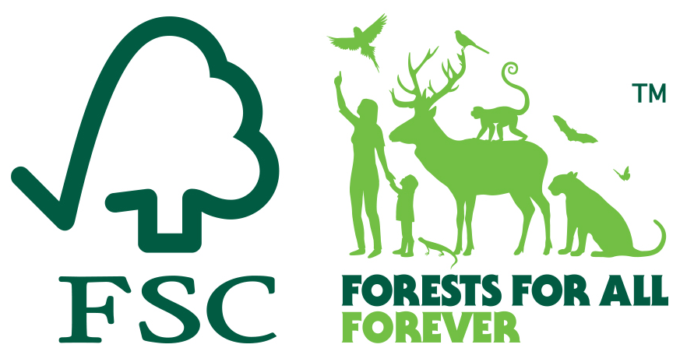
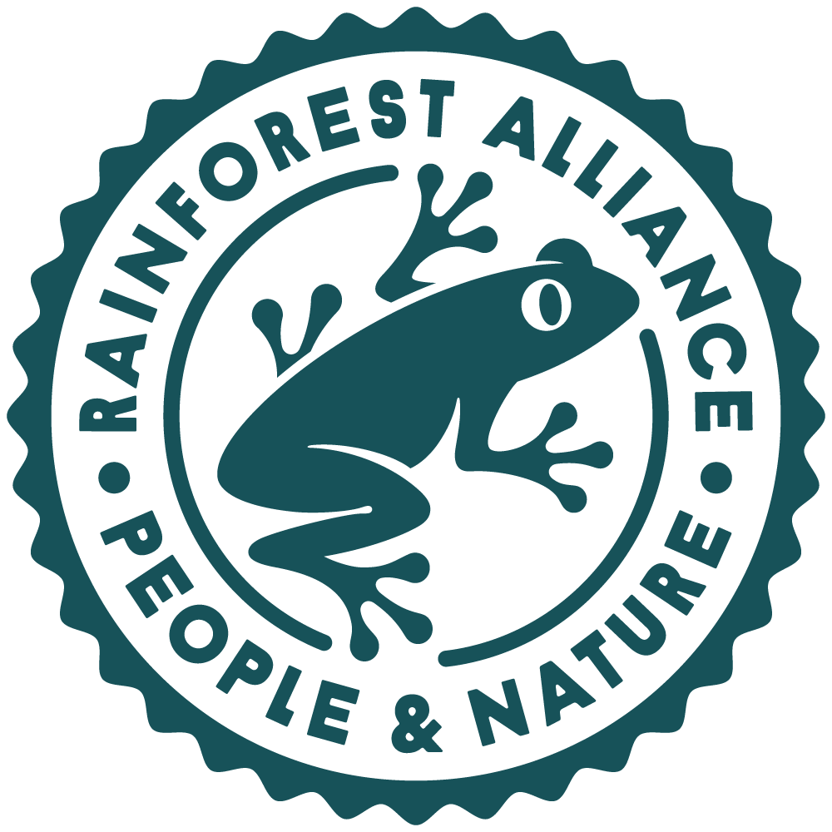








A nivel internacional existen
Forest Stewardship Conuncil (FSC):
Establece los requisitos globales para el manejo forestal responsable y certifica de manera voluntaria cadenas de custodia, madera controlada y manejo forestal a nivel regional o nacional con vigencia a cinco años (ver más).
Rainfores Aliance
Certifica productos con sostenibilidad social, económica y ambiental. Valoran prácticas de protección de bosques en pie, fomento a la salud ecosistémica y protección de bosques nativos, así como el respecto por los derechos humanos de poblaciones rurales (ver más)
Pese a que en la actualidad no existe una certificación oficial de paisajes conectados o de iniciativas, proyecto y/o productos derivados de Soluciones Basadas en la Naturaleza, la UICN (2020) definió ocho criterios a tener en cuenta, al momento de efectuar una valoración por terceras partes:
Responde a los desafíos sociales
Adecuada al contexto socioecológico
Incrementa la biodiversidad e integralidad
Son viables de manera económica
Genera procesos de gobernanza
Equidad entre el objetivo y los beneficios
Gestión adaptativa de la SbN
Sostenibles y adaptadas al marco legal

